Slide 1
Database Lock
신범철

Slide 2
트랜잭션
데이터베이스의 상태를 변화시키기 위해 수행하는 작업의 단위
SQL를 이용하여 DB에 접근하는 것

Slide 3
트랜잭션의 4가지 성질
원자성(Atomicity)
일관성(Consistency)
격리성(Isolation)
지속성(Durability)

Slide 4
Lock 이란?
데이터베이스의 일관성과 무결성을 유지하기 위해 트랜잭션의 순차적 진행을 보장할 수 있는 직렬화 장치

Slide 5
데이터 무결성
데이터의 무결성은 데이터의 정확성, 일관성, 유효성이 유지되는 것
DBMS의 중요 기능 중 하나

Slide 6
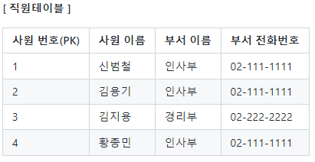
트랜잭션의 무결성
문제 상황 =>
인사부의 이름을 안녕부로 바꾸는 SQL을 실행하였다.

Slide 7
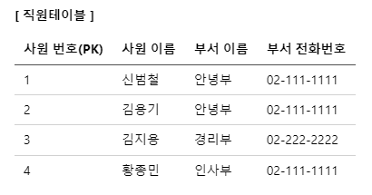
트랜잭션의 무결성
문제 상황 =>
인사부의 이름을 안녕부로 바꾸는 SQL을 실행하였다.
사원번호 2까지 바꾸고 DB가 다운되었다.

Slide 8
트랜잭션의 무결성
트랜잭션이 없는 경우
트랜잭션이 있는 경우

Slide 9
Lock의 필요성
Ex) 10만원 계좌에
작업1 : 3만원 입금
작업2 : 5만원 출금
결과 : 계좌에는 13만원이거나 5만원 둘 중 하나의 결과 발생
3만원 입금
5만원 출금
계좌 : 10만원
10만원 + 3만원
10만원 - 5만원

Slide 10
Lock의 필요성
동시에 접근하여 수정하려고 할 때 데이터베이스의 일관성이 깨질 수 있다.

Slide 11
Lock의 종류
1. Optimistic Lock(낙관적 잠금)
2. Pessimistic Lock(비관적 잠금)

Slide 12
Optimistic Lock
- 낙관적 잠금
기본적으로 데이터 갱신시 충돌이 발생하지 않을 것이라고 낙관적으로 보는 것
비선점적 잠금
데이터 갱신시 충돌이 발생하지 않을 것으로 예상하기 때문에, 우선적으로 Lock을 걸지 않는다.
Lock을 걸지 않기 때문에 대처방법 구현 필요
Application Level(JPA)에서 동작
Version 등의 컬럼을 추가해서 여러 트랜잭션 내에서 하나의 데이터에 중복을 업데이트함

Slide 13
Optimistic Lock 동작 원리
Client1
Database
Client2
유저
Id | Name | Version
1 | Beom | 1
2 | Yong | 1
Select(version1)
Select(version1)
UPDATE 유저 SET NAME = ‘Chul' WHERE ID = 1
UPDATE 유저 SET NAME = ‘Shin' WHERE ID = 1
Id | Name | Version
1 | Chul | 2
2 | Yong | 1
Commit
Commit
Error!!

Slide 14
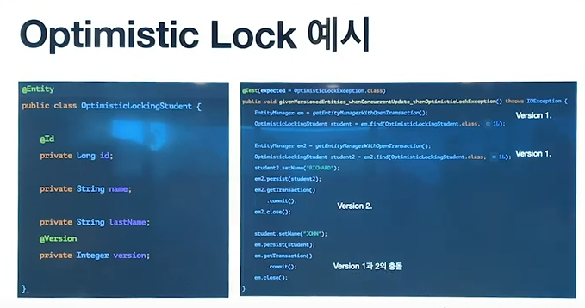

Slide 15
Optimistic Lock 사용처
동시 레코드 업데이트가 드물 곳.
데이터 충돌이 나서 dirty read가 되더라도 무관한 곳
데이터베이스 연결을 유지할 필요가 없는 대용량 시스템

Slide 16
Pessiomistic Lock
비관적인
기본적으로 데이터 갱신시 충돌이 발생할 것이라고 비관적으로 보고 미리 잠금을 거는 것
선점적인
데이터 갱신 충돌이 발생할 것이라고 예상하기 때문에 우선적으로 락을 건다.(조회할 때부터)
다음 사용자는 트랜잭션이 commit할 때까지 대기
트랜잭션 격리수준 Reatable Read 또는 Serializable 격리 레벨에서 가능

Slide 17
Optimistic Lock 동작 원리
Client1
Database
Client2
유저
Id | Name
1 | Beom
2 | Yong
Select
Select
UPDATE 유저 SET NAME = ‘Chul' WHERE ID = 1
Wait
Id | Name
1 | Chul
2 | Yong
Commit
UPDATE 유저 SET NAME = ‘Shin' WHERE ID = 1
Id | Name
1 | Shin
2 | Yong

Slide 18
Pessiomistic Lock 설정
Shared Lock : 다른 사용자가 동시에 읽을 수는 있지만, Update, Delete를 방지함
2. Exclusive Lock : 다른 사용자가 읽기, 수정, 삭제 모두 불가능하게 함

Slide 19
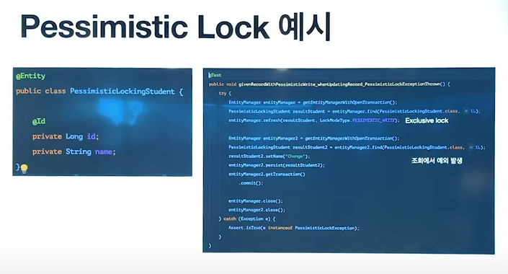

Slide 20
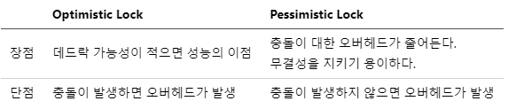
Optimistic Lock vs Pessiomistic Lock

